Slide 1
jQuery Mobile을 이용한
mobile 환경에서의 웹 디자인
20140350 김한설 | 20140998 이정은 | 20141280 진연주 | 20141337 최은선

Slide 2
INDEX
jQuery Mobile
페이지 기본 설정
레이아웃
동적 화면
페이지 전환 문제

Slide 3
jQuery Mobile

Slide 4
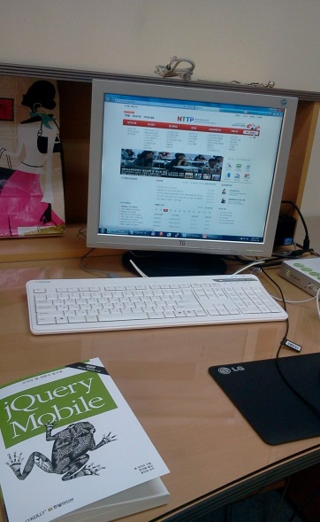
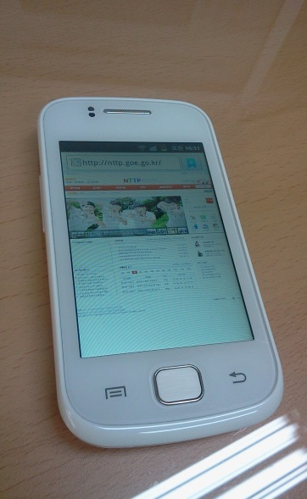
1
jQuery Mobile
jQuery를 모바일 환경에서도 사용할 수 있게 만든 것
jQuery는 순수한 웹 환경을 그대로 이용
jQuery Mobile은 마치 모바일 앱처럼 보이도록 한다는 것
jQuery
jQuery
Mobile

Slide 5
 | 네이티브 앱 | jQuery Mobile
적합성 | 기기에 최적화된 앱 제작이 가능 | 최적화된 앱 작성에는 한계가 있음
이식성 | 다른 플랫폼에서 작동하는 앱을 만들기 위해 다른 언어로 새로 작성해야 함 | 여러 플랫폼이 HTML5와 CSS3를 지원하기 때문에 하나만 개발하면 됨
경제성 | 낮음 | 높음
경제성의 원리에 충실한 도구
“Write less, Do more”를 목적
프로그래밍이 비교적 쉽다는 장점이 있다

Slide 6
스마트 페이지의 기본 설정

Slide 7
뷰포트 설정
2
스마트폰의 화면은 다양한 단말기의 화면 크기에 따라
자동으로 조절하여 같은 모양의 화면을 출력해야 함.
HTML5에서 제공하는 뷰포트 설정
<meta name=“viewport” content=“width=device-width, initial-scale=1”/>
이 HTML 문서의 content 영역의 폭을 단말기의 폭과 같게 하고,
초기에는 content영역 안의 객체들을 1대 1의 비율로 출력하라.

Slide 8
jQuery Mobile 프레임웍 호출
2
jQuery Mobile을 사용을 위한 3가지 라이브러리 호출
1. jQuery mobile CSS라이브러리
<link rel=“stylesheet” href=“jquery.mobile/jquery.mobile-1.0.1.min.css”/>
2. jQuery 자바스크립트 라이브러리
<script src=“jquery.mobile/jquery-1.6.4.min”></script>
3. jQuery Mobile 자바스크립트 라이브러리
<script src=“jquery.mobile/jquery.mobile-1.0.1.min.js”></script>

Slide 9
jQuery mobile Layout

Slide 10
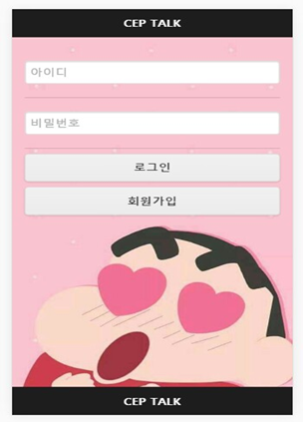
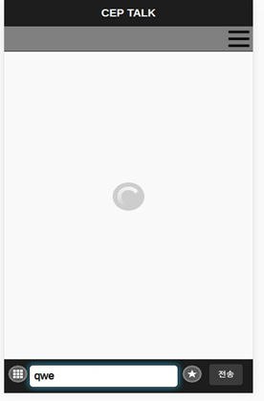
페이지의 기본형식
3
data-role=“header”
data-role=“content”
data-role=“page”
data-role=“header”
data-role=“content”
문제점발생!
data-role=“footer”
data-role=“footer”

Slide 11
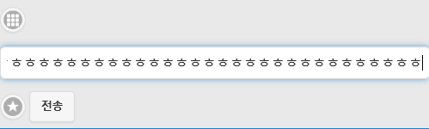
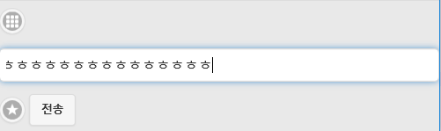

3
그리드 레이아웃
버튼1
<div data-role="footer" data-position="fixed" class="ui-grid-c">
<div class="ui-block-a" style="width:10%;">
<button id ="file" data-icon="grid" data-iconpos="notext">
파일버튼</button></div>
<div class="ui-block-b" style="width:63%;">
<input id="msg" type="text" autocomplete="off"/></div>
<div class="ui-block-c" style="width:10%;">
<button id=icon data-icon="star"
data-iconpos="notext">이모티콘버튼</button></div>
<div class="ui-block-d" style="width:10%;">
<button data-inline="true">전송</button></div>
</div>
입력1
버튼2
버튼3
한줄로..
해결!
Style=“width:50%;”

Slide 12
3
그리드 레이아웃
Linear-layout과 Table-Layout의 속성을 지닌 레이아웃
Table과 같은 표현의 레이아웃이지만 Linear 처럼 자동 개행 되지 않음
Grid로 칼럼(column)수를 지정 후, Block 속성으로 내부의 셀 지정
class 속성 값을 ui-grid-[a~d] 갖도록 하여 격자 형태의 레이아웃을 구성
ui-grid-[a~d] 는 각각 [2~5]개의 칼럼을 제공함
기본적으로 각 칼럼의 너비는 동일하며 class 속성 값을 ui-block-[a~e] 으로 설정하여 내부 셀을 추가
ui-grid-a 2열형 그리드
ui-grid-b 3열형 그리드
ui-grid-c 4열형 그리드
ui-grid-d 5열형 그리드
ui-block-a 1열 블록
ui-block-b 2열 블록
ui-block-c 3열 블록
ui-block-d 4열 블록
ui-block-e 5열 블록

Slide 13
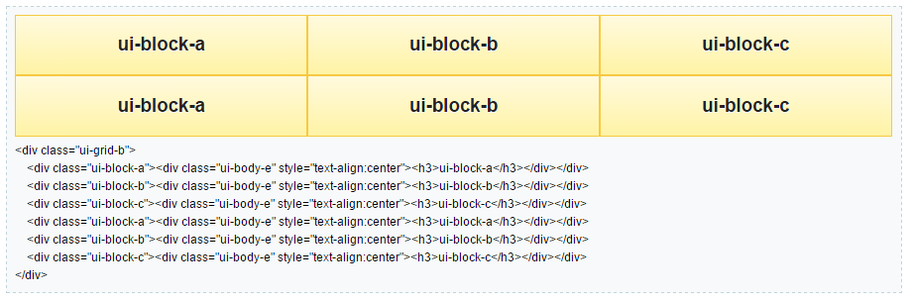
3
그리드 레이아웃
* <div class="ui-grid-[a~d]"> Tag 에 <div class="ui-block-[a~d]"> Tag를 반복적으로 추가하여 여러 개의 행을 생성할 수 있다.

Slide 14
동적 화면

Slide 15
5
panels
추가적인 내용을 스크린의 왼쪽 혹은 오른쪽 편에 슬라이드 방식으로 보여줌
click!

Slide 16
5
panels
기본 형태 <div data-role=“panel” id=“ “>
Data-display 속성을 통해 패널의 표시 모드를 제어
패널은 기본적으로 왼쪽, 오른쪽은 data-position=“right” 속성을 명시
<div data-role="panel" id="myPanel" data-position="right" data- display="overlay">
<div data-role="header" data-theme="a" data-position="fixed">
……
<div data-role="navbar" style=background-color:gray >
……
</div>
</div>
……
</div>

Slide 17
페이지전환 문제해결

Slide 18
5
data-ajax=“false”
[문제]
로그인, 회원가입 시 기존 form에 페이지 전환 문제 발생!
jQuery mobile 사용중 ajax 처리 문제로 페이지 이동이 불가
[해결]
<form action=“/Login” method=“post” data-ajax=”false”>
<form action=“/Signup” method=“post” data-ajax=“false”>
* a태그 (2가지 방법)
<a href=“#” data-ajax=“false”>
<a href=“#” rel=“external”>

Slide 19
참고문헌
이두진, 『 모바일 웹과 웹앱을 위한 jQuery Mobile』. 서울:도서출판 PCBOOK, 2012
맥시밀리아노 퍼트만. 『jQuery 모바일 Up & Running 』. 김경균 · 한상훈(역).
서울:비제이퍼블릭, 2012
http://demos.jquerymobile.com/1.4.0/pages/

Slide 20
Q n A

